Slide 1


Slide 2
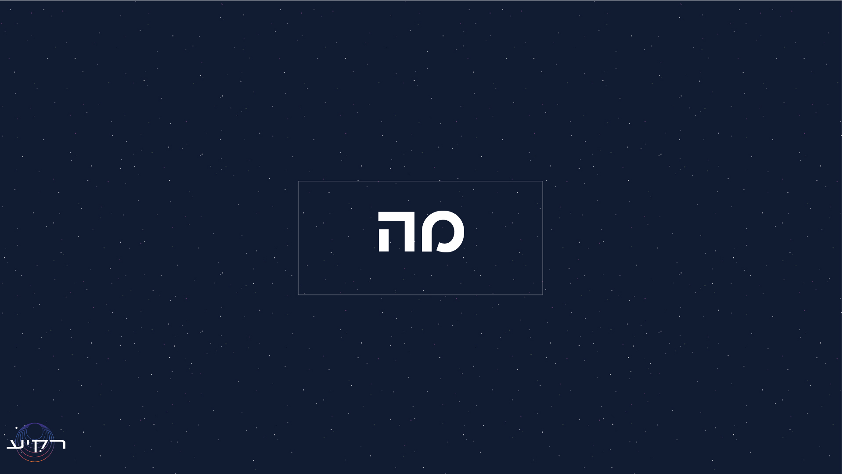

Slide 3
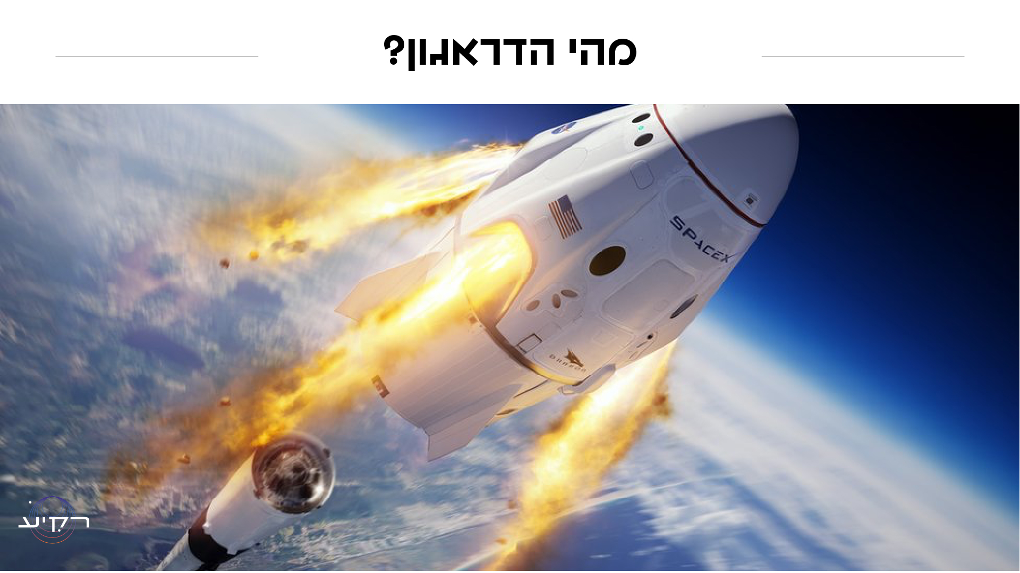
Notes:
זהו דג של חללית מתוצרת חברת פיי איק חללית זו קיימת בשתי תצורות – האחת לנשיאת אנשי ומטען והשנייה לנשיאת מטען בלבד.
CREW DRAGON - זוהי הגרא המאויישת, מימדיה ה כ-8 על 4 מטרים בלבד. זו החללית המיועדת לשאת את איתן סטיבה, הישראלי השני בחלל, אל מעבר לכדור הארץ.
לחללית הדראגון המסויימת שמיועדת למשימת 1-AX קוראים RESILIENCE – חוסן בעברית!

Slide 4
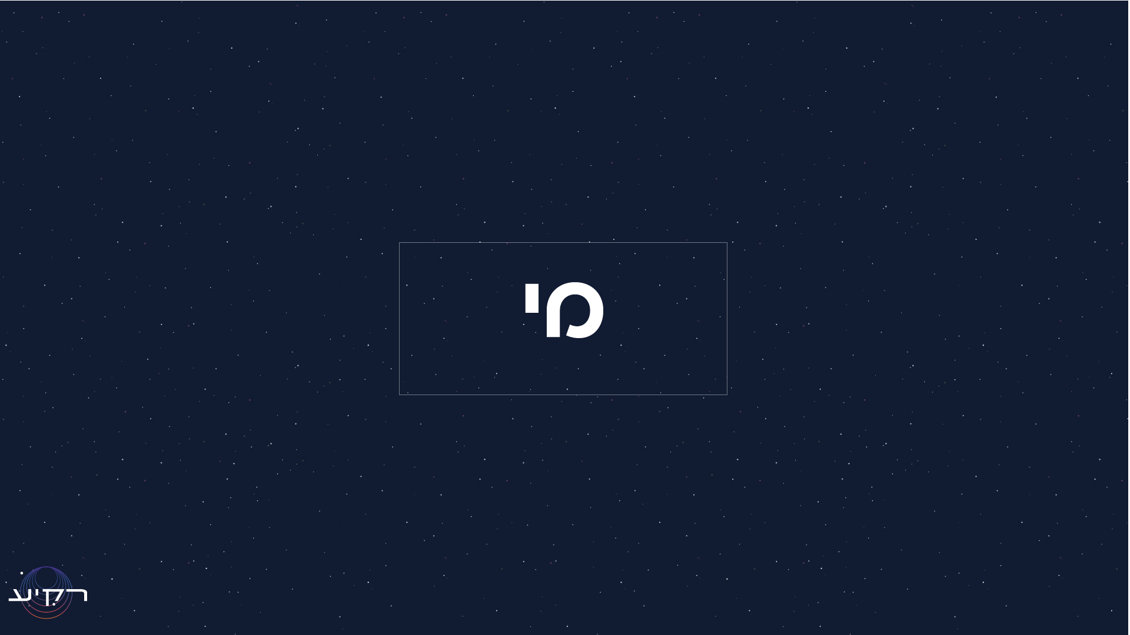

Slide 5
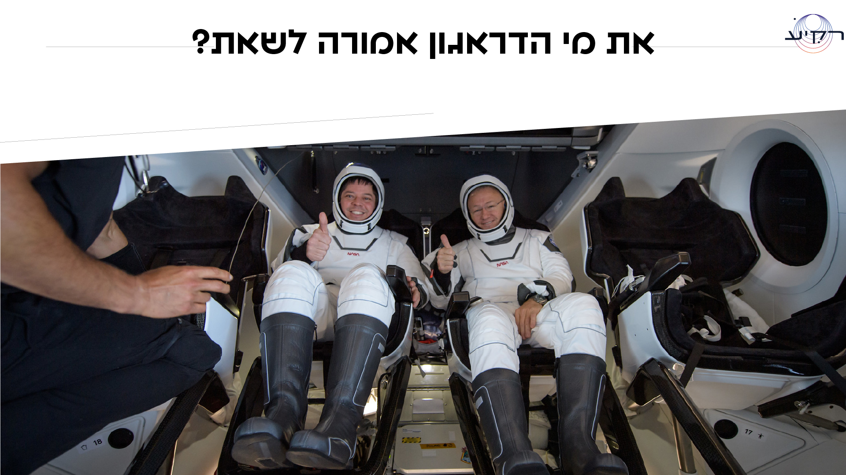
Notes:
נשים, גברים, וציוד לתחנת החלל וממנה חזרה אל כדור הארץ.
היא מכילה שבעה מקומות ישיבה, חללי איחסון, ושירותים.
חללית זו ביצעה את טיסת הבכורה תאריך שלה ללא אנשים, למען הבטיחות, כשהיא נושאת בובה רכה בצורת כדור הארץ אשר כונתה EARTHY.

Slide 6
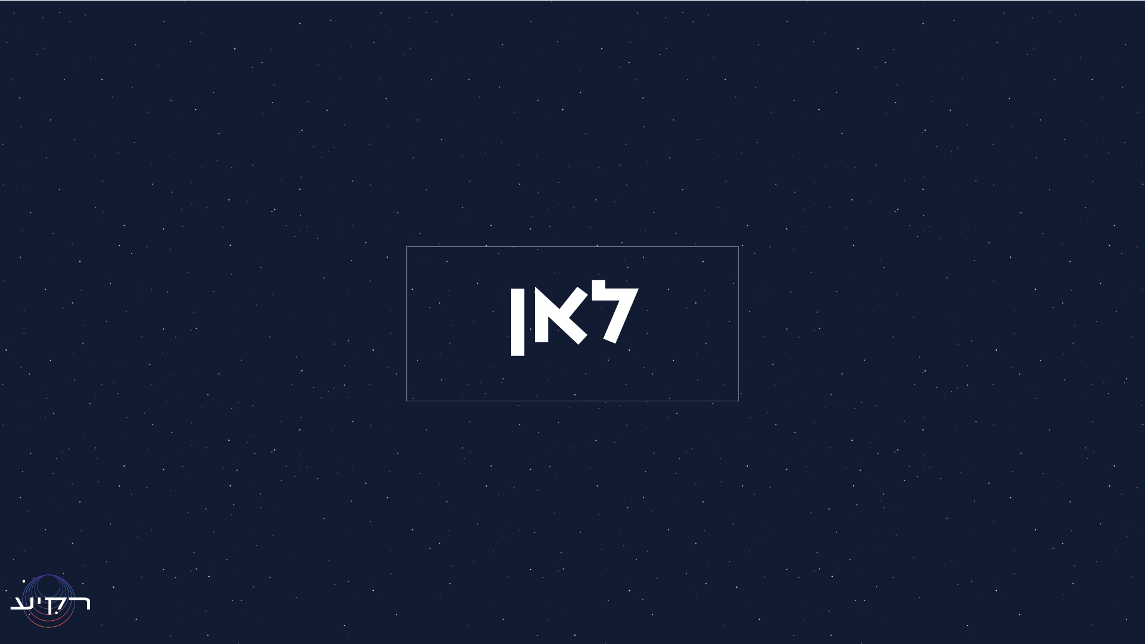

Slide 7
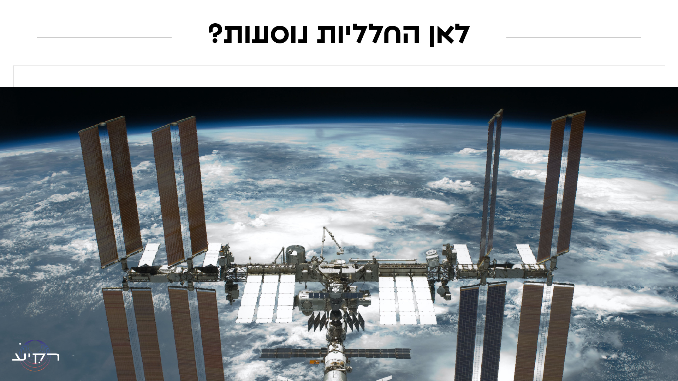
Notes:
החלליות מיועדות לשימוש חוזר למסע בין כדור הארץ (או כוכב לכת אחר יום אחד!) לבין המסלול סביבו
כיום, הדראגון נושאת מטען ואנשים אל תחנת החלל הבינלאומית, וחזרה ממנה.

Slide 8


Slide 9
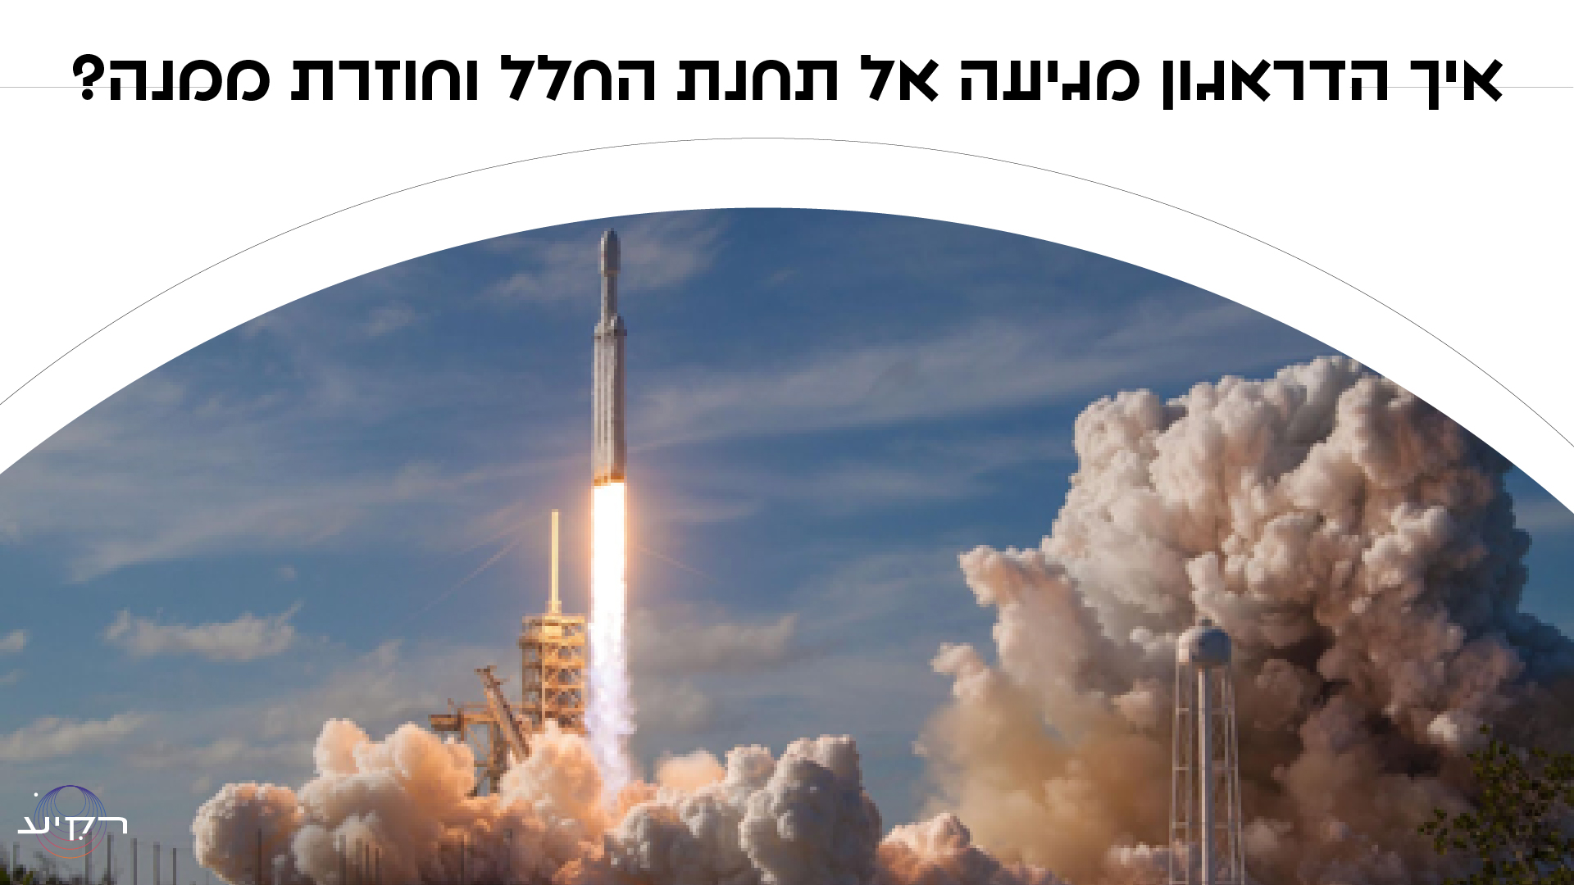
Notes:
החללית משוגרת למסלול על גבי משגר הנקרא "פאלקון 9", המשגר הוא טיל עוצמתי – מיכל דלק ענקי עם מנועים ומחשב. הוא נושא אותה אל מעבר לאטמוספירה ובמקום המתאים היא מתנתקת ממנו ומפעילה את המנועים של עצמה כדי להמשיך לעבר תחנת החלל ולהגיע אליה בדיוק במקום, בזמן, במהירות, ובכיוון הנכונים.

Slide 10
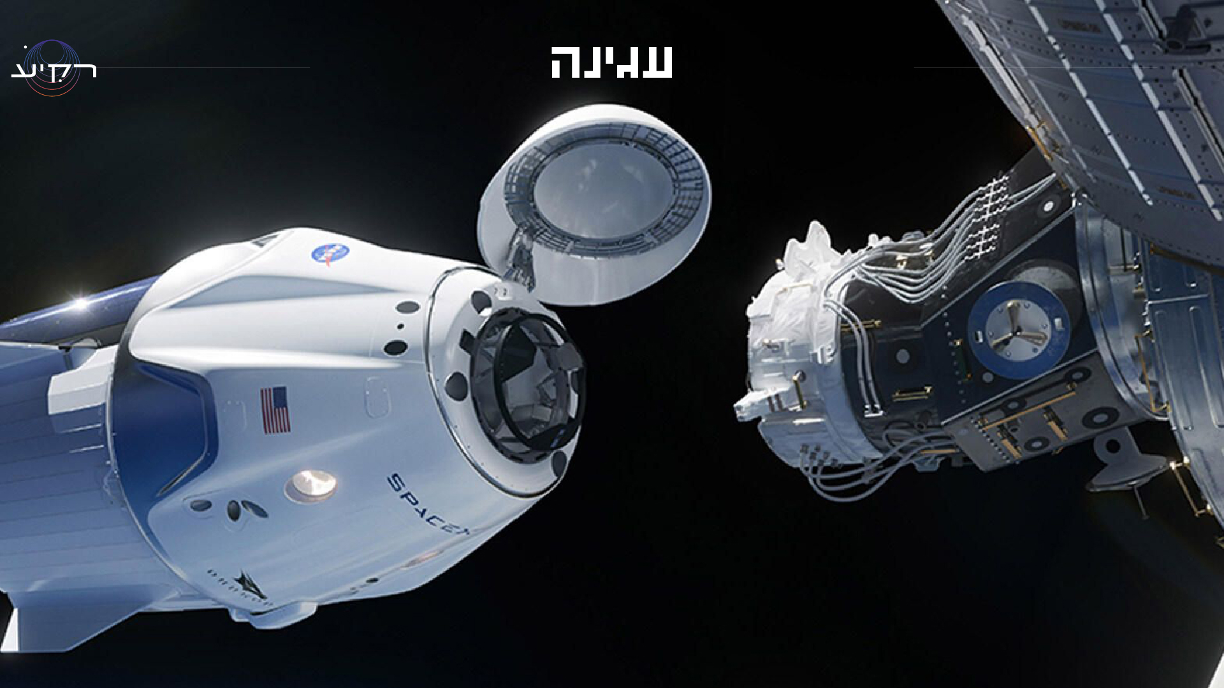
Notes:
החללית עוגנת עם התחנה ויוצרת חיבור הדוק ביניהן על מנת לאפשר לציוד ולאנשים לעבור בין אחת לשנייה בביטחון.
בתום שהותה עם התחנה, הפתחים נסגרים, החללית ניתקת מהתחנה, ומפעילה מנועים כדי להתחיל בנפילה מבוקרת חזרה לעבר כדור הארץ.
קישור למשחק עגינה עם התחנה ואימון שליטה בחללית
https://iss-sim.spacex.com/

Slide 11
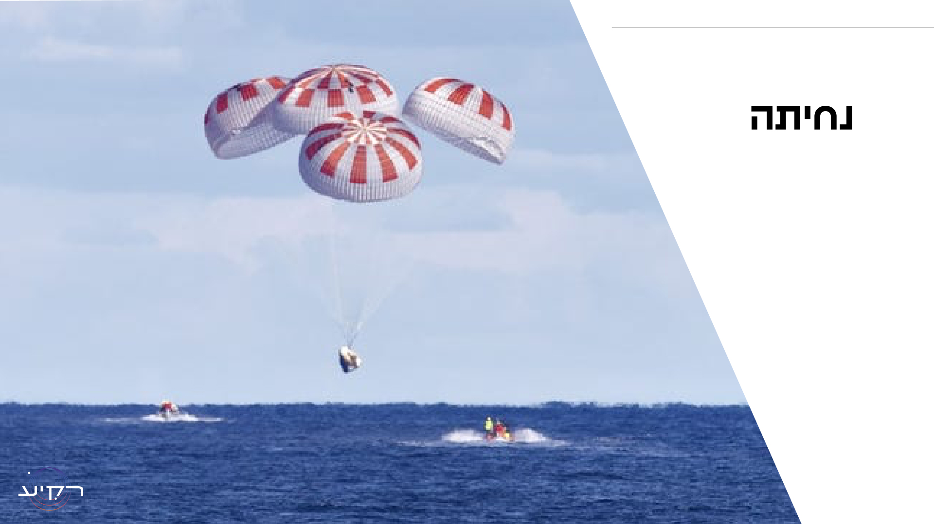
Notes:
החללית ממוגנת, ובעלת ארבעה מצנחים, והיא מפנה את צידה הרחב מטה כדי להאט באופן מקסימלי, תוך כדי חדירתה מבעד לאטמוספירה בשובה. בגובה המתאים נפתחים המצנחים כדי לצמצם את מהירות הפגיעה שלה, והיא נוחתת באוקיינוס.
סירות שהמתינו מראש מגיעות אליה מהר ככל הניתן, ומושות את החללית, את המצנחים, ואת האסטרונאוטים מהמים, ויחד איתם חוזרות אל החוף.

Slide 12
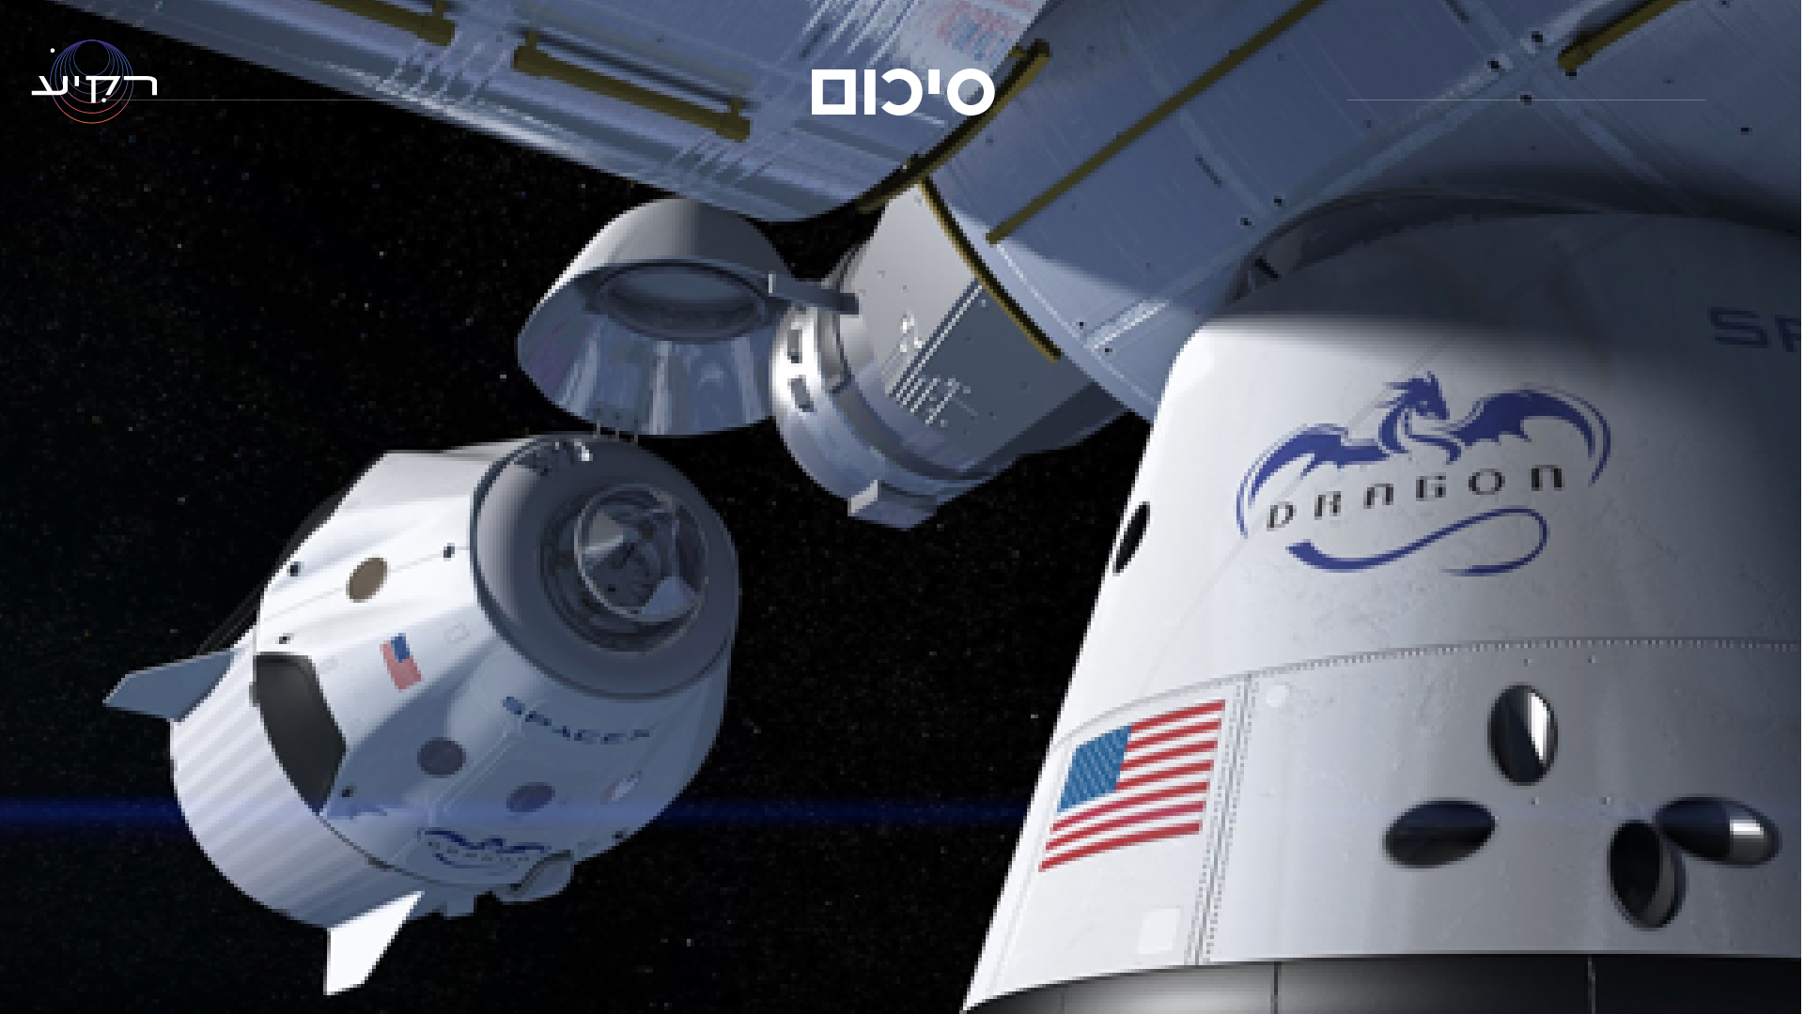
Notes:
https://www.spacex.com/vehicles/dragon/
באתר זה אפשר לעקוב אחר מספר השיגורים, מספר הביקורים בתחנת החלל, ומספר השימושים החוזרים עבור חלליות הדראגון.

Slide 13
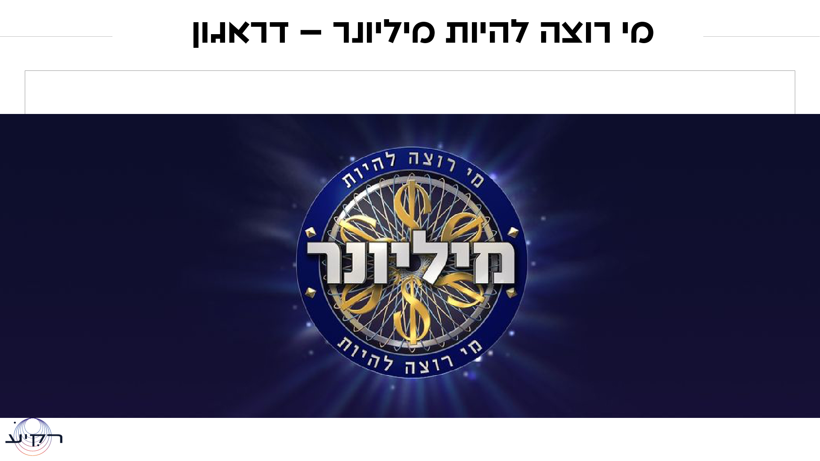
Notes:
מי רוצה להיות מיליונר?
https://learningapps.org/16800084
יש לענות נכון על רצף שאלות בקושי עולה. כל טעות מחזירה להתחלה וניתן לשחק שוב ושוב.
דגש: כל התשובות מופיעות במצגת. גם אם אינכם יודעים את התשובה – תוכלו למצוא את התשובה בחיפוש מהיר ולחזור לענות, או לטעות ואז לשים לב לתשובה הנכונה, לזכור אותה, ולהתחיל מחדש את המשחק.
הצלחתם לזכות במיליון? נסו שוב, והפעם תזמנו את עצמכם!

